Slide 1






CHÀO MỪNG CÁC EM ĐẾN VỚI TIẾT HỌC NGÀY HÔM NAY!

Slide 2



BÀI 8:
CÁCH MẠNG THÁNG TÁM NĂM 1945

Slide 3
NỘI DUNG BÀI HỌC
-01-
Việt Nam dưới ách thống trị của Pháp – Nhật Bản
-02-
Chuẩn bị tiến tới khởi nghĩa giành chính quyền.
Tổng khởi nghĩa tháng Tám năm 1945 và sự ra đời nước Việt Nam Dân chủ Cộng hòa.
-03-
Nguyên nhân thắng lợi, ý nghĩa lịch sử của Cách mạng tháng Tám năm 1945.
-04-

Slide 4
-04-
NGUYÊN NHÂN THẮNG LỢI, Ý NGHĨA LỊCH SỬ CỦA CÁCH MẠNG THÁNG TÁM NĂM 1945.

Slide 5

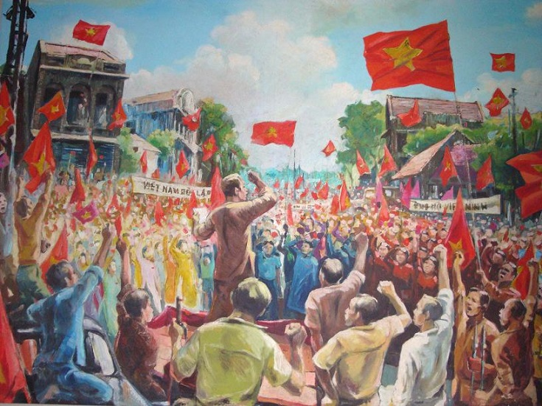

a. NGUYÊN NHÂN THẮNG LỢI
Thảo luận cặp đôi, khai thác thông tin mục 4a SGK tr.42, 43 và trả lời câu hỏi: Hãy nêu nguyên nhân thắng lợi của Cách mạng tháng Tám năm 1945.

Slide 6
a. NGUYÊN NHÂN THẮNG LỢI
Nguyên nhân chủ quan
Nguyên nhân khách quan
Sự lãnh đạo sáng suốt của Đảng Cộng sản Đông Dương và Chủ tịch Hồ Chí Minh.
Truyền thống yêu nước, đấu tranh kiên cường, bất khuất cho độc lập tự do
Quá trình chuẩn bị lực lượng trong suốt 15 năm.
Chiến thắng của lực lượng Đồng minh trong cuộc chiến tranh chống phát xít.

Slide 7
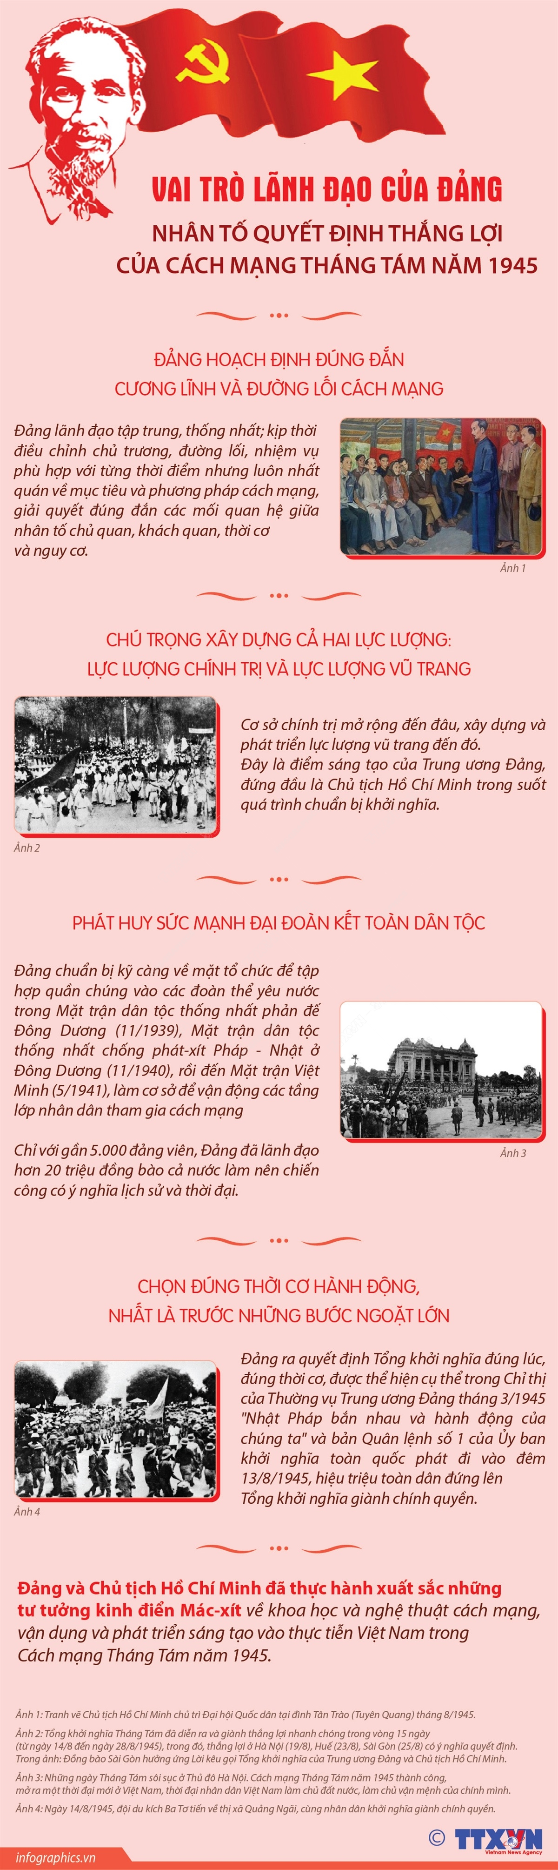

Slide 8
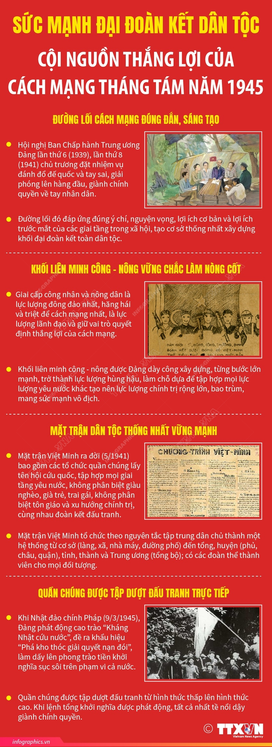

Slide 9

Theo em, Đảng Cộng sản Đông Dương có vai trò như thế nào trong Cách mạng tháng Tám năm 1945?
Sự lãnh đạo sáng suốt, kiên quyết của Đảng
Cách mạng tháng Tám năm 1945 giành thắng lợi.
Sự đoàn kết hăng hái
Là lần đầu tiên trong lịch sử một Đảng 15 tuổi đã lãnh đạo cách mạng thành công, nắm chính quyền toàn quốc.
Sự chiến đấu ngoan cường
Sự hi sinh to lớn.

Slide 10
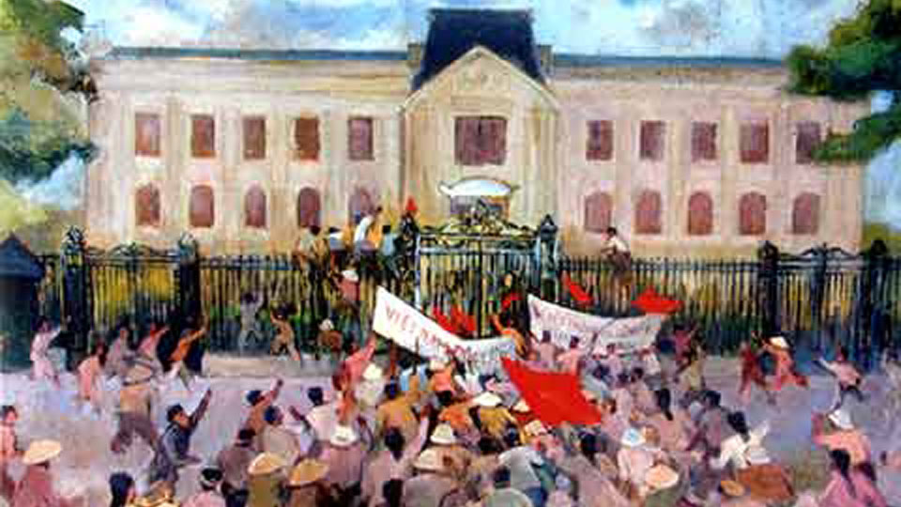
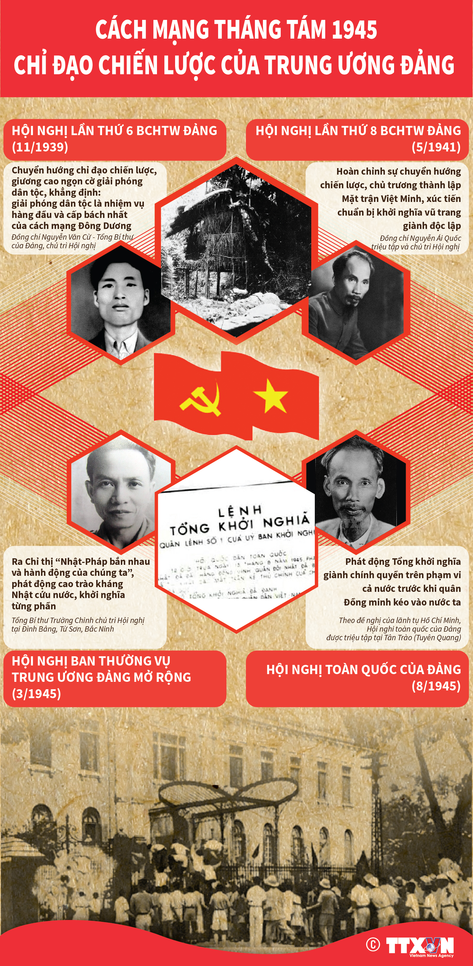
KẾT LUẬN
Thắng lợi của Cách mạng tháng Tám năm 1945 là sự kết hợp của những nguyên nhân chủ quan và khách quan.
Nguyên nhân quan trọng là sự lãnh đạo đúng đắn, sáng suốt của Đảng và Chủ tịch Hồ Chí Minh theo mục tiêu, ngọn cờ độc lập dân tộc gắn liền chủ nghĩa xã hội.

Slide 11

b. Ý NGHĨA LỊCH SỬ
Khai thác tư liệu 8.13, thông tin mục 4b SGK tr.43 kết hợp tư liệu GV cung cấp và trả lời câu hỏi: Nêu ý nghĩa lịch sử của Cách mạng tháng Tám năm 1945.

Slide 12
TƯ LIỆU 4: “Chẳng những giai cấp lao động và nhân dân Việt Nam ta có thể tự hào, mà giai cấp lao động và những dân tộc bị áp bức nơi khác cũng có thể tự hào rằng: Lần này là lần đầu tiên trong lịch sử cách mạng của các dân tộc thuộc địa và nửa thuộc địa, một Đảng mới 15 tuổi đã lãnh đạo cách mạng thành công, đã nắm chính quyền toàn quốc”.
(Hồ Chí Minh: Toàn tập, Tập 7, Sdd, trang 25)
TƯ LIỆU 5: “Cách mạng tháng Tám Việt Nam là một cuộc cách mạng giải phóng dân tộc. Mục đích của nó là làm cho dân tộc Việt Nam thoát khỏi đế quốc, làm cho nước Việt Nam thành một nước độc lập, tự do. Song, vì nó chống phát xít Nhật và bọn phong kiến phản động, tay sai của phát xít Nhật và nó là một bộ phận của cuộc chiến đấu vĩ đại của các lực lượng dân tộc, dân chủ tiến bộ thế giới chống phát xít xâm lược, nên nó cũng có tính chất dân chủ”.
(Trường Chinh, Cách mạng dân tộc dân chủ nhân dân Việt Nam,
tập I, NXB Sự thật, 1975, tr.384)

Slide 13
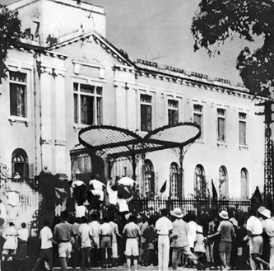

b.1. Với dân tộc
Mở ra một bước ngoặt lớn trong lịch sử dân tộc
Lật đổ ách thống trị của Pháp - Nhật Bản.
Xoá bỏ hoàn toàn chế độ phong kiến.
Lập ra Nhà nước Việt Nam Dân chủ Cộng hoà.

Slide 14
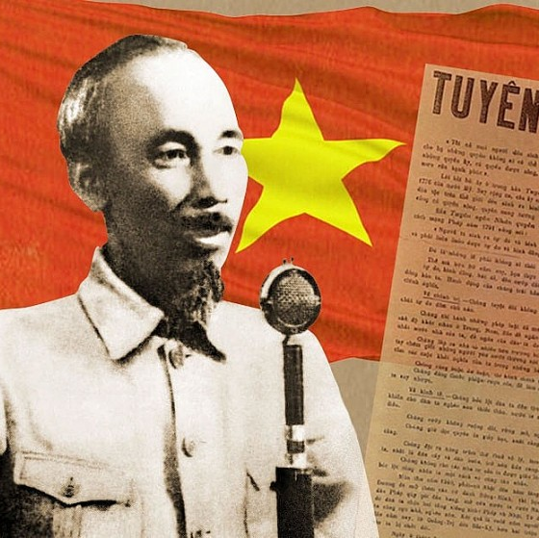
b.1. Với dân tộc
Mở ra kỉ nguyên mới của dân tộc:
Kỉ nguyên độc lập, tự do.
Kỉ nguyên nhân dân lao động nắm chính quyền, làm chủ đất nước, làm chủ vận mệnh dân tộc.
Kỉ nguyên giải phóng dân tộc gắn liền với giải phóng xã hội.

Slide 15

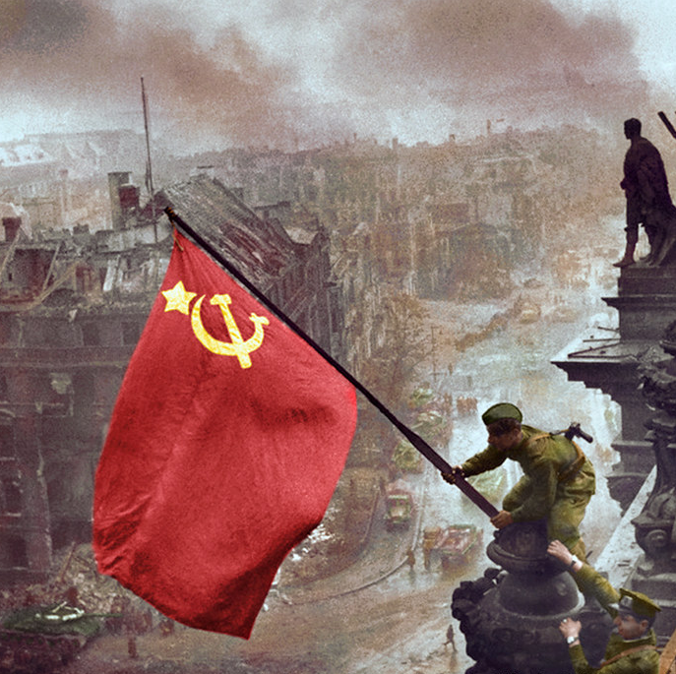
b.2. Với thế giới
Góp phần vào chiến thắng chủ nghĩa phát xít trong Chiến tranh thế giới thứ hai.
Chọc thủng khâu yếu nhất trong hệ thống thuộc địa của chủ nghĩa đế quốc, góp phần làm suy yếu chúng.
Cổ vũ mạnh mẽ các dân tộc thuộc địa đấu tranh tự giải phóng, ảnh hưởng trực tiếp đến cách mạng Lào và Cam-pu-chia.

Slide 16
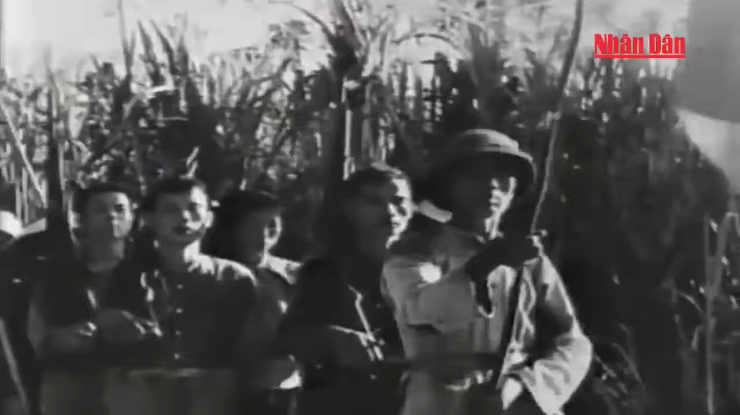
Ý nghĩa lịch sử của cách mạng tháng Tám 1945

Slide 17
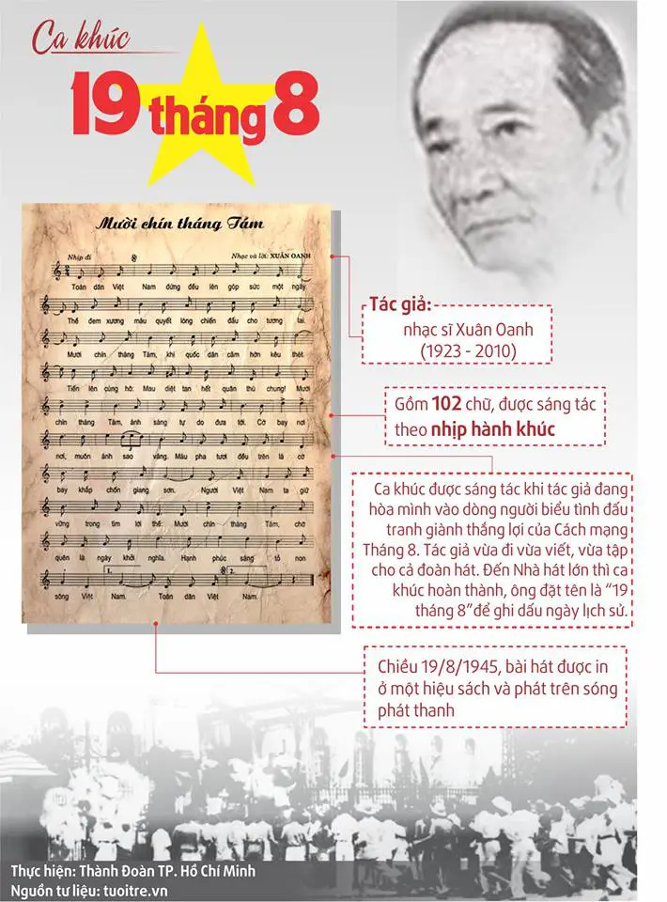


Em có cảm nhận gì sau khi nghe bài hát?

Slide 18
Ca khúc
19
8
tháng
Thể loại: hành khúc
Nhịp điệu: hào hùng, khỏe mạnh.
Ca từ: mộc mạc, sống động.
Nội dung: chứa đựng sự quyết tâm cao cả, lời hiệu triệu những trái tim yêu nước chống lại kẻ thù, giành độc lập dân tộc.
Ý nghĩa: mãi mãi đi vào lịch sử đấu tranh cách mạng của Đảng và nhân dân ta, trở thành nguồn cổ vũ tinh thần mạnh mẽ với những người quân và dân ta khắp mọi miền đất nước.

Slide 19
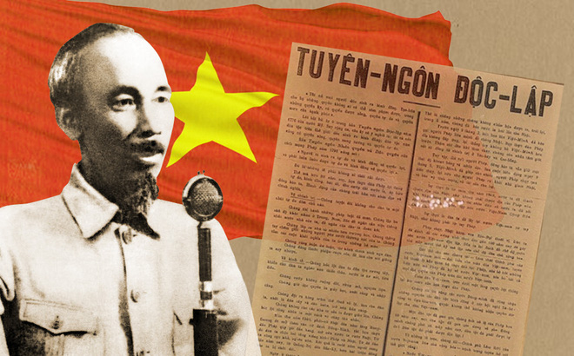
KẾT LUẬN
Tạo ra một bước ngoặt trọng đại nhất của dân tộc Việt Nam trong thế kỷ XX, đưa dân tộc bước sang kỷ nguyên mới - kỷ nguyên độc lập dân tộc gắn liền với chủ nghĩa xã hội.
Nhân dân ta từ thân phận nô lệ đã trở thành người làm chủ đất nước, làm chủ vận mệnh của mình.
Là một trong những trang chói lọi nhất trong lịch sử của dân tộc ta, một dấu mốc lớn trên con đường phát triển trong suốt chiều dài mấy nghìn năm dựng nước và giữ nước của dân tộc Việt Nam.

Slide 20
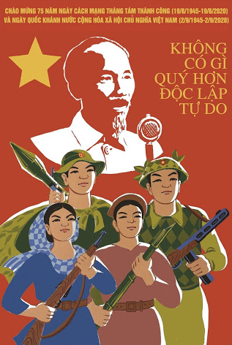
TRÒ CHƠI MẢNH GHÉP LỊCH SỬ
Luật chơi: Chia lớp thành 2 nhóm.
Để lật mở được mỗi mảnh ghép bị che khuất hình ảnh, HS trả lời câu hỏi liên quan đến Cách mạng tháng Tám năm 1945.
Nhóm nào giải đúng ô chữ sẽ được cộng 10 điểm, sau khi kết thúc trò chơi, nhóm nào có số điểm cao nhất sẽ giành chiến thắng.

Slide 21
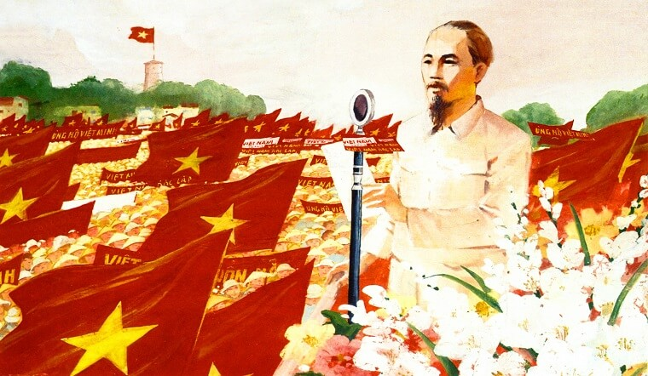
1
2
3
4
5
6
7
8
9
10
11
12
Notes:
Nhấn vào từng ô để hiện slide câu hỏi.
Nhấn vào hình ảnh hoặc ngôi nhà để hiện nội dung bức ảnh.

Slide 22

Câu 1. Sau khi xâm lược Việt Nam (năm 1940), Phát xít Nhật đã thực thi chính sách thống trị gì?
A. Thủ tiêu các quyền lợi dân sinh, dân chủ, bắt giam những người yêu nước.
C. Thực thi chính sách “kinh tế chỉ huy”, kiểm soát gắt gao hàng hóa.
B. Cưỡng bức nông dân nhổ lúa, hoa màu trồng cây công nghiệp.
B. Cưỡng bức nông dân nhổ lúa, hoa màu trồng cây công nghiệp.
D. Tăng thuế cũ, thêm thuế mới, giảm lương, tăng giờ làm.
Notes:
Nhấn vào dấu x để quay lại slide mảnh ghép.

Slide 23
Câu 2. Tháng 5/1941, Hội nghị Ban Chấp hành Trung ương Đảng Cộng sản Đông Dương lần thứ 8 khẳng định nhiệm vụ chủ yếu, trước mắt của cách mạng Việt Nam là:
A. Cách mạng ruộng đất.
C. Thực hiện người cày có ruộng.
B. Giảm tô, thuế, chia lại ruộng đất công.
D. Giải phóng dân tộc.
D. Giải phóng dân tộc.
Notes:
Nhấn vào dấu x để quay lại slide mảnh ghép.

Slide 24
Câu 3. Ngày 12/3/1945 diễn ra sự kiện lịch sử gì trong quá trình chuẩn bị khởi nghĩa giành chính quyền của nhân dân Việt Nam?
A. Ra chỉ thị “Nhật – Pháp bắn nhau và hành động của chúng ta”.
C. Đội Việt Nam Tuyên truyền Giải phóng quân được thành lập.
A. Ra chỉ thị “Nhật – Pháp bắn nhau và hành động của chúng ta”.
B. Khởi nghĩa từng phần diễn ra ở một số địa phương: Tiên Du (Bắc Ninh), Ba Tơ (Quảng Ngãi),…
D. Phong trào “Phá kho thóc Nhật, giải quyết nạn đói” lan rộng trên toàn quốc.
Notes:
Nhấn vào dấu x để quay lại slide mảnh ghép.

Slide 25
Câu 4. Khu giải phóng Việt Bắc với “thủ đô” là Tân Trào được thành lập vào thời gian nào?
A. Ngày 24/4/1945.
C. Ngày 9/3/1945.
B. Ngày 4/6/1945.
B. Ngày 4/6/1945.
D. Ngày 22/12/1944.
Notes:
Nhấn vào dấu x để quay lại slide mảnh ghép.

Slide 26
Câu 5. Nội dung nào dưới đây không phải là một trong những diễn biến trong giai đoạn Tổng khởi nghĩa tháng Tám năm 1945 và sự ra đời nước Việt Nam Dân chủ Cộng hòa?
A. Ngày 19/8/1945, giành chính quyền ở Hà Nội.
C. 15 - 20/4/1945, thống nhất các lực lượng vũ trang thành Việt Nam giải phóng quân.
C. 15 - 20/4/1945, thống nhất các lực lượng vũ trang thành Việt Nam giải phóng quân.
B. 16 - 17/8/1945, Đại hội Quốc dân được triệu tập ở Tân Trào.
D. 2/9/1945, tại Quảng trường Ba Đình, Hồ Chí Minh đọc bản Tuyên ngôn độc lập.
Notes:
Nhấn vào dấu x để quay lại slide mảnh ghép.

Slide 27
Câu 6. Nhân tố đóng vai trò quyết định trong thắng lợi của Cách mạng tháng Tám năm 1945 là:
A. Sự lãnh đạo của Đảng Cộng sản Đông Dương, đứng đầu là Chủ tịch Hồ Chí Minh.
C. Quá trình chuẩn bị lực lượng trong suốt 15 năm.
A. Sự lãnh đạo của Đảng Cộng sản Đông Dương, đứng đầu là Chủ tịch Hồ Chí Minh.
B. Truyền thống yêu nước nồng nàn của dân tộc Việt Nam.
D. Sự đồng lòng, nhất trí, chỉ đạo sáng tạo của các cấp bộ Đảng, Mặt trận Việt Minh.
Notes:
Nhấn vào dấu x để quay lại slide mảnh ghép.

Slide 28
Câu 7. Đoạn tư liệu dưới đây nhắc đến bối cảnh lịch sử nào?
“Càng ngày nạn đói càng lan tràn dữ dội. Tại Thái Bình, Nam Định, người ta đã ăn từ củ chuối, vỏ cây, khô dầu đến thịt người. Số người đói đã lên tới 30 vạn người. Có làng chết hết không còn người nào”.
(Báo Cứu quốc, số 15, ngày 30/11/1944)
A. Nhật, Pháp vơ vét gạo, bắp, than, bông vải của đại bộ phận nhân dân.
C. Nhật cưỡng bức nhân dân đói khổ nhổ lúa, hoa màu trồng cây công nghiệp.
B. Nạn đói khiến khoảng 2 triệu người dân Việt Nam chết.
B. Nạn đói khiến khoảng 2 triệu người dân Việt Nam chết.
D. Nhân dân Thái Bình, Nam định phá kho thóc Nhật, giải quyết nạn đói.
Notes:
Nhấn vào dấu x để quay lại slide mảnh ghép.

Slide 29
Câu 8. Tổng khởi nghĩa tháng Tám thắng lợi nhanh chóng, trong vòng:
A. 8 ngày
C. 10 ngày
B. 12 ngày
D. 15 ngày.
D. 15 ngày.
Notes:
Nhấn vào dấu x để quay lại slide mảnh ghép.

Slide 30
Câu 9. Nội dung nào không phải là ý nghĩa lịch sử của Cách mạng tháng Tám năm 1945?
A. Mở ra kỉ nguyên mới của dân tộc - kỉ nguyên độc lập, tự do.
C. Cổ vũ tinh thần đấu tranh giành độc lập của các nước thuộc địa, nhất là Lào và Cam-pu-chia.
B. ĐCS Đông Dương lên cầm quyền, chuẩn bị điều kiện tiên quyết cho thắng lợi tiếp theo.
D. Chấm dứt ách thống trị của chủ nghĩa đế quốc trên đất nước Việt Nam.
D. Chấm dứt ách thống trị của chủ nghĩa đế quốc trên đất nước Việt Nam.
Notes:
Nhấn vào dấu x để quay lại slide mảnh ghép.

Slide 31
Câu 10. Đoạn tư liệu dưới đây nói về nội dung gì?
“Từ khi Mặt trận Việt Minh ra đời, “toàn bộ phong trào chống phát xít Pháp - Nhật của nhân dân ta mang tên là phong trào Việt Minh, cái tên tiêu biểu cho lòng yêu nước, ý chí quật cường của dân tộc ta”.
(Ban Nghiên cứu Lịch sử Đảng Trung ương, Cách mạng tháng Tám (1945), NXB Sự thật, Hà Nội, 1971, tr.27)
A. Vai trò của Mặt trận Việt Minh: lãnh đạo nhân dân cách mạng giành chính quyền vào năm 1945.
A. Vai trò của Mặt trận Việt Minh: lãnh đạo nhân dân cách mạng giành chính quyền vào năm 1945.
C. Mặt trận Việt Minh ra đời với mục tiêu tập hợp nhân dân, khởi nghĩa từng phần.
B. Nhiệm vụ chủ yếu, trước mắt của Mặt trận Việt Minh là kháng Nhật, cứu nước.
D. Thành công của Mặt trận Việt Minh là tạo dấu ấn lịch sử trong thắng lợi của CMT8/1945.
Notes:
Nhấn vào dấu x để quay lại slide mảnh ghép.

Slide 32
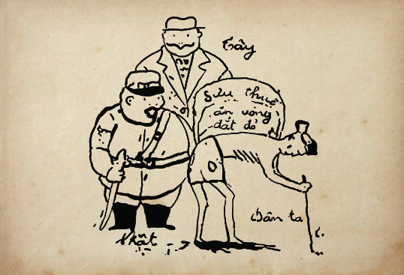
A. Chính quyền thuộc địa thực thi chính sách tăng thuế cũ, giảm thuế mới đối với nông dân Việt Nam.
Câu 11. Tranh biếm họa dưới đây nói về nội dung gì?
C. Phát xít Nhật thu thóc, gạo bông. Chúng muốn dân ta chết đói.
B. Thực dân Pháp, phát xít Nhật thủ tiêu các quyền lợi dân sinh của nhân dân Việt Nam.
D. Đời sống nhân dân Việt Nam dưới ách thống trị của Pháp – Nhật.
D. Đời sống nhân dân Việt Nam dưới ách thống trị của Pháp – Nhật.
Notes:
Nhấn vào dấu x để quay lại slide mảnh ghép.

Slide 33
A. Mười chính sách lớn của Việt Minh.
Câu 12. Đoạn tư liệu dưới đây được trích trong văn bản nào?
B. Tuyên ngôn Độc lập.
“Hỡi đồng bào yêu quý!
Giờ quyết định cho vận mệnh dân tộc ta đã đến. Toàn quốc đồng bào hãy đứng dậy đem sức ta mà tự giải phóng cho ta. Nhiều dân tộc bị áp bức trên thế giới đang ganh nhau tiến bước giành độc lập. Chúng ta không thể chậm trễ. Tiến lên! Tiến lên! Dưới là cờ Việt Minh, đồng bào hãy dũng cảm tiến lên!”.
C. Thư kêu gọi đồng bào cả nước đứng lên khởi nghĩa giành chính quyền của Chủ tịch Hồ Chí Minh.
C. Thư kêu gọi đồng bào cả nước đứng lên khởi nghĩa giành chính quyền của Chủ tịch Hồ Chí Minh.
D. Truyền đơn của Mặt trận Việt Minh kêu gọi nhân dân kháng Nhật, cứu nước.
Notes:
Nhấn vào dấu x để quay lại slide mảnh ghép.

Slide 34

Kết nối Internet
https://media.qdnd.vn/long-form/cach-mang-thang-tam-nam-1945-dau-an-thoi-dai-57770
Tranh vẽ Chủ tịch Hồ Chí Minh đọc bản Tuyên ngôn độc lập khai sinh ra nước Việt Nam Dân chủ Cộng hòa

Slide 35



LUYỆN TẬP

Slide 36

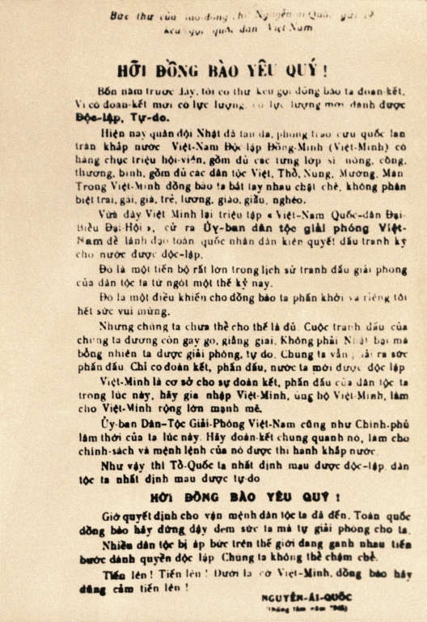
THẢO LUẬN NHÓM ĐÔI
Hãy phân tích nguyên nhân thắng lợi của Cách mạng tháng Tám năm 1945 qua lời kêu gọi của Chủ tịch Hồ Chí Minh ngày 18/8/1945: “Hỡi đồng bào yêu quý! Giờ quyết định cho vận mệnh dân tộc ta đã đến. Toàn quốc đồng bào hãy đứng dậy đem sức ta mà tự giải phóng cho ta”.

Slide 37
Kịp chớp thời cơ, phát động nhân dân nổi dậy giành chính quyền.
Khơi dậy, phát huy truyền thống yêu nước nồng nàn của dân tộc Việt Nam.
NGUYÊN NHÂN
…
Dựa vào sức mình, thực hiện bằng cuộc khởi nghĩa toàn dân.

Slide 38

VẬN DỤNG

Slide 39
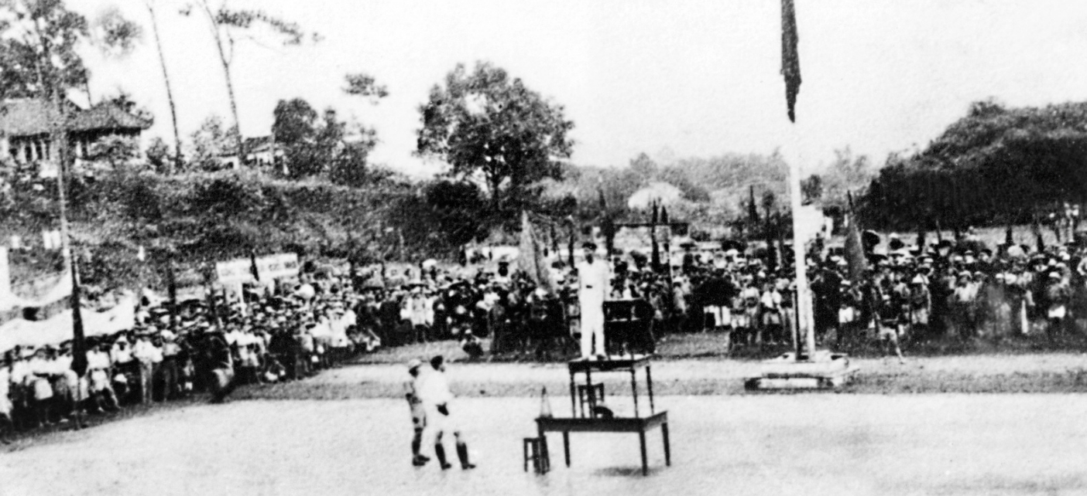
Theo em, bài học lịch sử nào của Cách mạng tháng Tám năm 1945 có thể vận dụng và phát huy trong công cuộc xây dựng đất nước hiện nay?
Lễ mít tinh thành lập Chính quyền cách mạng ở Thái Nguyên ngày 20/8/1945.

Slide 40
HƯỚNG DẪN VỀ NHÀ
1
2
Ôn lại kiến thức đã học.
Hoàn thành bài tập phần Vận dụng SGK tr.43.
3
4
Làm bài tập Bài 8 trong SBT.
Đọc và tìm hiểu trước nội dung Bài 9: Chiến tranh lạnh (1947 – 1989).

Slide 41



kenhgiaovien
Bài giảng và giáo án này chỉ có duy nhất trên kenhgiaovien.com
Bất cứ nơi nào đăng bán lại đều là đánh cắp bản quyền và hưởng lợi bất chính trên công sức của giáo viên.
Vui lòng không tiếp tay cho hành vi xấu.
https://kenhgiaovien.com/
Zalo: 0386 168 725

Slide 42
CẢM ƠN CÁC EM ĐÃ LẮNG NGHE NGÀY HÔM NAY!

